Slide 1
Профилактика детского дорожно-транспортного травматизма
МАОУ «Нижнемуллинская средняя школа»
Клуб дополнительного образования Юные инспектора дорог «МЫ»
«Когда МЫ едины,
Мы не победимы»
Руководитель : Снигирёв Дмитрий Юрьевич

Slide 2
Состояние детского дорожно-транспортного травматизма на территории Пермского района Пермского края по итогам 11 месяцев 2020 года
По итогам 11 месяцев 2020 года на территории Пермского района зарегистрировано 20 ДТП с участием детей, в которых 20 детей получили травмы различной степени тяжести.
Виды ДТП: столкновение-10, наезд на стоящее ТС-1; наезд на пешехода-4, наезд на велосипедиста-3, съезд с дороги-1, наезд на препятствие-1.
Аварийные дни: понедельник-5, пятница-5, суббота-2, воскресенье-2, четверг-2, среда-3, вторник-1.

Slide 3
По времени суток
7 ДТП с участием детей произошли в вечернее время суток 18:15ч, 18:04ч., 19:30ч., 19:50ч, 20:00ч, 23:00ч, 23:58ч.;
13 ДТП в дневное время 09:15ч., 11:20ч., 11:40ч, 12:00ч., 12:10ч, 13:25ч, 13:30ч, 13:40ч, 14:20ч, 15:20ч., 16:30ч, 17:15ч., 17:35ч.

Slide 4
По месту происшествия
13 ДТП произошли на автодорогах ( М-7 Волга подъезд к г. Пермь, 508.428 км; 24 км Пермь-Екатеринбург; 48 км Пермь-Усть-Качка; 4 км Пермь-Екатеринбург-Лобаново; 33 км Пермь-Екатеринбург; 47 км Пермь-Екатеринбург; 15 км Пермь-Екатеринбург; 3 км Кукуштан-Чайковский; 2 км Новые Ляды-Троица, 4 км Петровка-Б.Савино; 3 км БОС-Нижние Муллы; 27 км Восточный обход г.Перми, 14 км а/д Лобаново-Насадка).
7 ДТП в населенном пункте (с.Кондратово- 2 наезда на пешехода, переходили проезжую часть по нерегулируемому пешеходному переходу, п.Кукуштан-выезд на полосу предназначенную для встречного движения, д. Ясыри-наезд на велосипедиста, п.Сылва-наезд на пешехода, д.Кондратово-наезд на препятствие, с.Фролы-наезд на пешехода).

Slide 5
Основные нарушения ПДД в результате которых произошли 20 ДТП
-8 ДТП неправильные действия водителей, связанные с выбором небезопасной скорости.
-2 ДТП езда на велосипеде по проезжей части до 14 лет.
-1 ДТП пересечение проезжей части по пешеходному переходу
-2 ДТП нарушение правил проезда пешеходного перехода.
-1ДТП нарушение правил расположения ТС на проезжей части.
-1 ДТП переход проезжей части в неустановленном месте
-3 ДТП нарушение правил проезда перекрестков.
-1 ДТП выезд на ПВД.
-1 ДТП нарушение правил маневрирования.

Slide 6
Вина несовершеннолетних
По вине несовершеннолетних участников зарегистрировано 5 ДТП:
3 ребенка являлись велосипедистами (переезжали дорогу на велосипеде в неустановленном месте),
1 ребенок управлял квадроциклом,
1 ребенок переходил проезжую часть в неустановленном месте.

Slide 7
ЧТО ДЕЛАТЬ?

Slide 8

ЮНЫЕ ЮИДовцы

Slide 9
Цель: пропаганда правил дорожного движения среди учащихся
Задачи:
Пропаганда безопасного поведения;
Привлечение детей и подростков к участию в пропаганде Правил дорожного движения на улицах и дорогах среди сверстников;
Вовлечение детей и подростков в отряды юных инспекторов движения.

Slide 10
Деятельность ЮИДовцев
Введение традиции «Посвящение первоклассников в пешеходы»
Проведение радиорубрики на школьном радио «Безопасность на дороге»
Организация конкурсов рисунков «Дорога домой»
Организация акции «Засветись» по распространению световозвращающих элементов
Проведение соревнований среди велосипедистов «Правильное колесо»
Участие в движении «Родительский патруль»

Slide 11
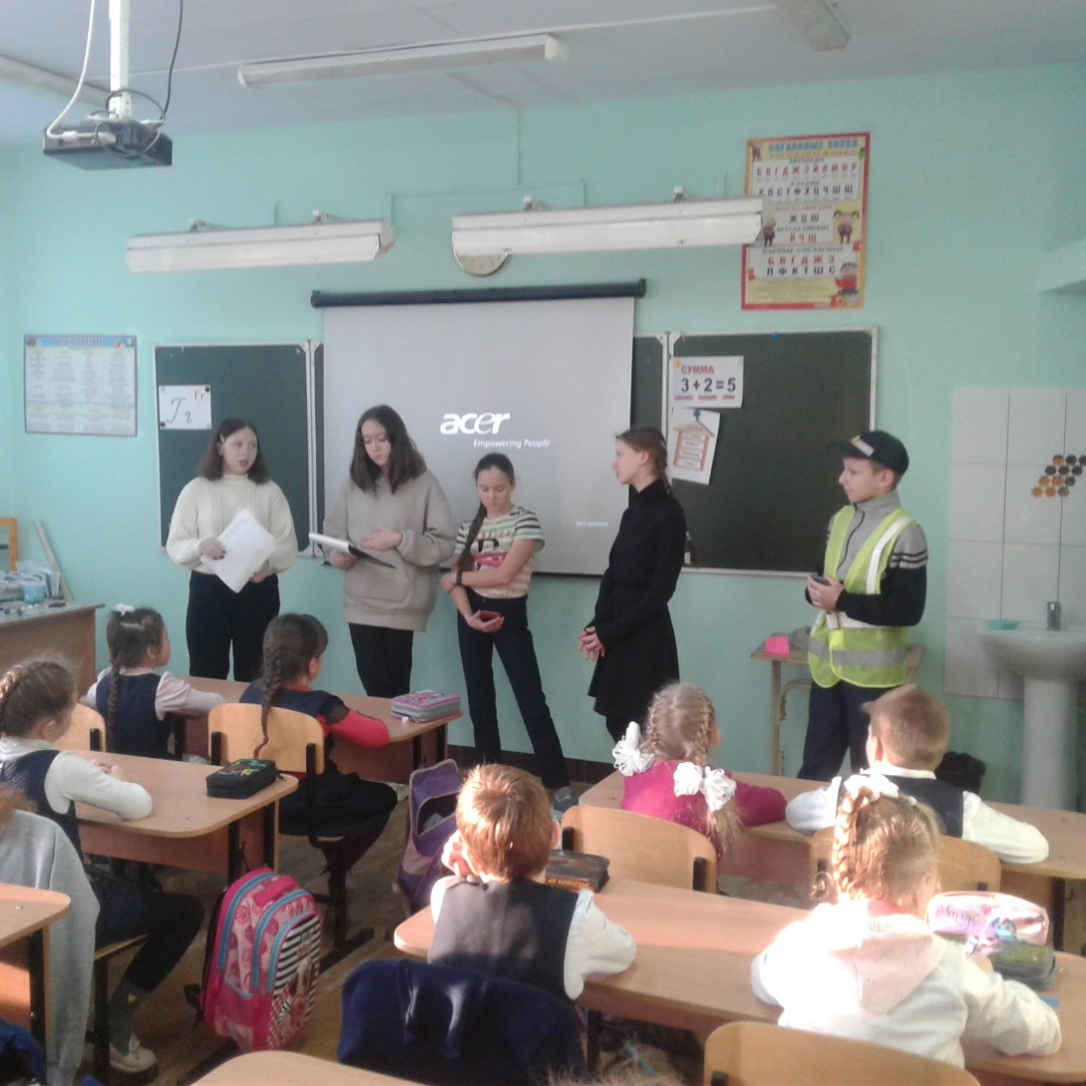
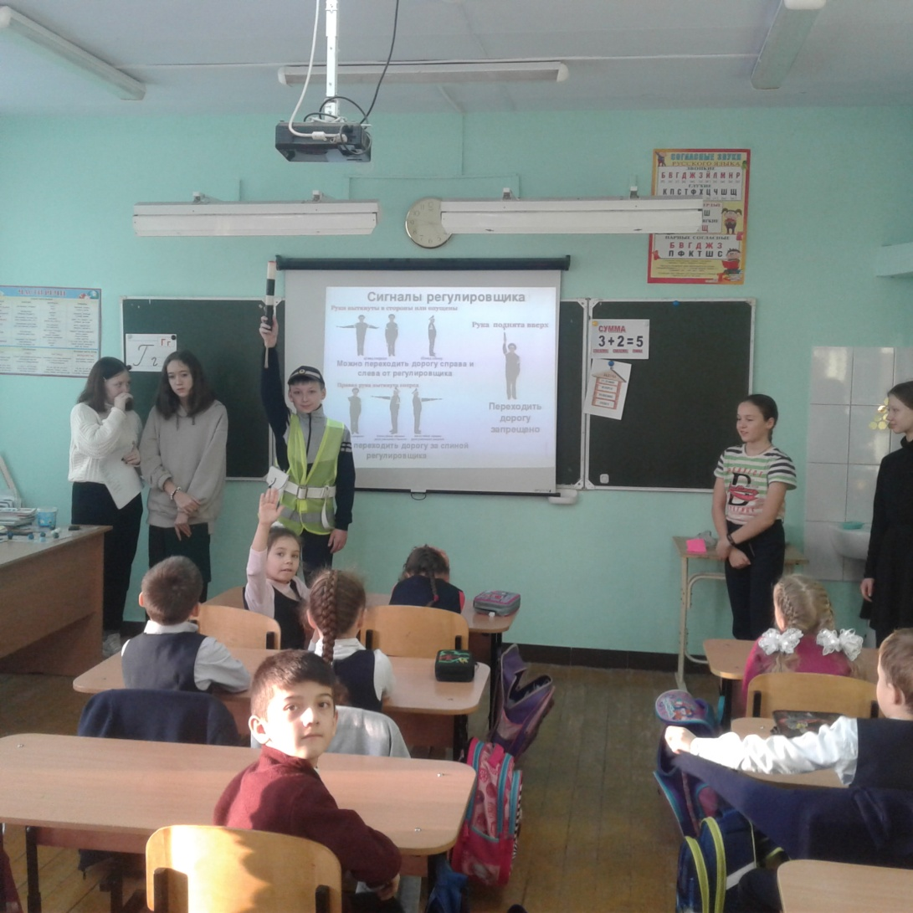
Посвящение первоклассников в пешеходы

Slide 12
Активные ЮИДовцы
Фамилия, имя, отчество | Класс
Затонская Екатерина Михайловна | 7 А
Колотов Дмитрий Анатольевич | 7 А
Снигирёва Амина Дмитриевна | 5 Б
Ошева Варвара Александровна | 7 А
Ощепкова Наталья Сергеевна | 7 А
Фомин Герман Ильич | 7 Б

Slide 13
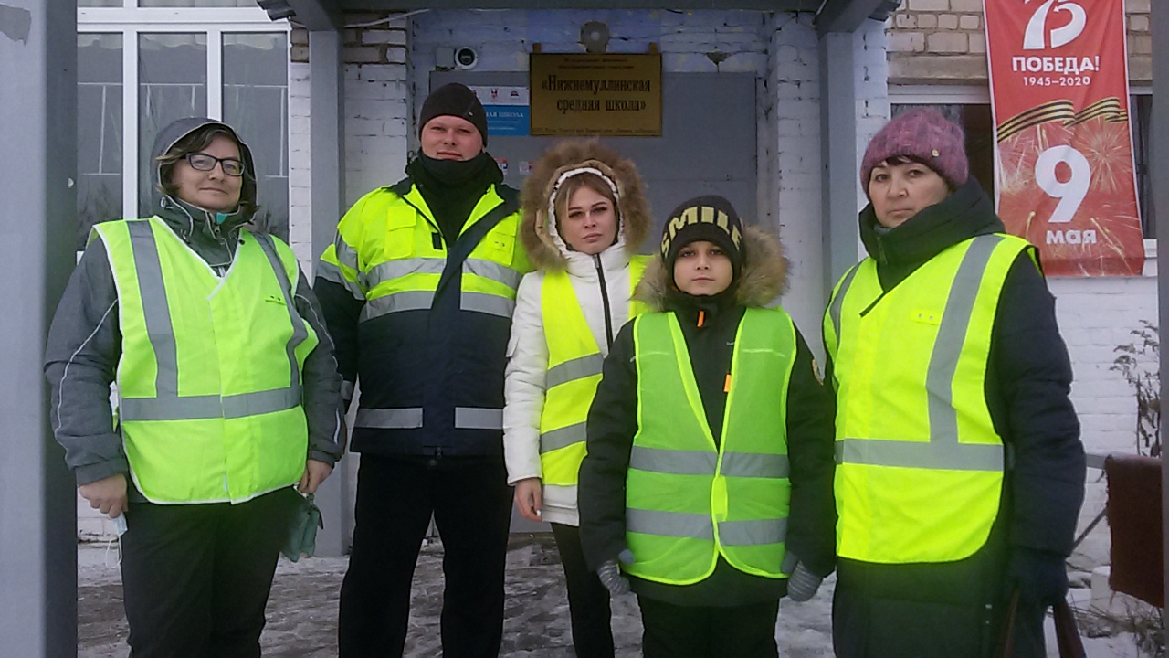
РОДИТЕЛЬСКИЙ ПАТРУЛЬ

Slide 14
Цели проведения мероприятия «Родительский патруль».
1. Привлечение внимания общественности к проблеме обеспечения безопасности дорожного движения несовершеннолетних.
2. Внедрение новых эффективных форм работы с несовершеннолетними по формированию у них навыков безопасного поведения на улицах и дорогах.
.3. Вовлечение родителей в обучение несовершеннолетних безопасному поведению на дорогах;

Slide 15
Задачи проведения мероприятия «Родительский патруль».
1. Способствовать повышению культуры поведения на дороге.
2. Способствовать снижению тяжести последствий дорожно-транспортных происшествий.
3. Способствовать формированию стереотипа правильного поведения на проезжей части в зависимости от погодных условий.
4. Способствовать повышению уровня ответственности родителей за формирование у детей навыков безопасного поведения на проезжей части.

Slide 16
Работа Родительского патруля проводилась по трём направлениям
- контроль за использованием несовершеннолетними световозвращающих элементов в одежде;
- контроль за соблюдением правил перевозки детей в салонах легковых автомашин;
- контроль за соблюдением ПДД РФ несовершеннолетними и взрослыми, сопровождающими детей, по пути следования в образовательную организацию и обратно

Slide 17
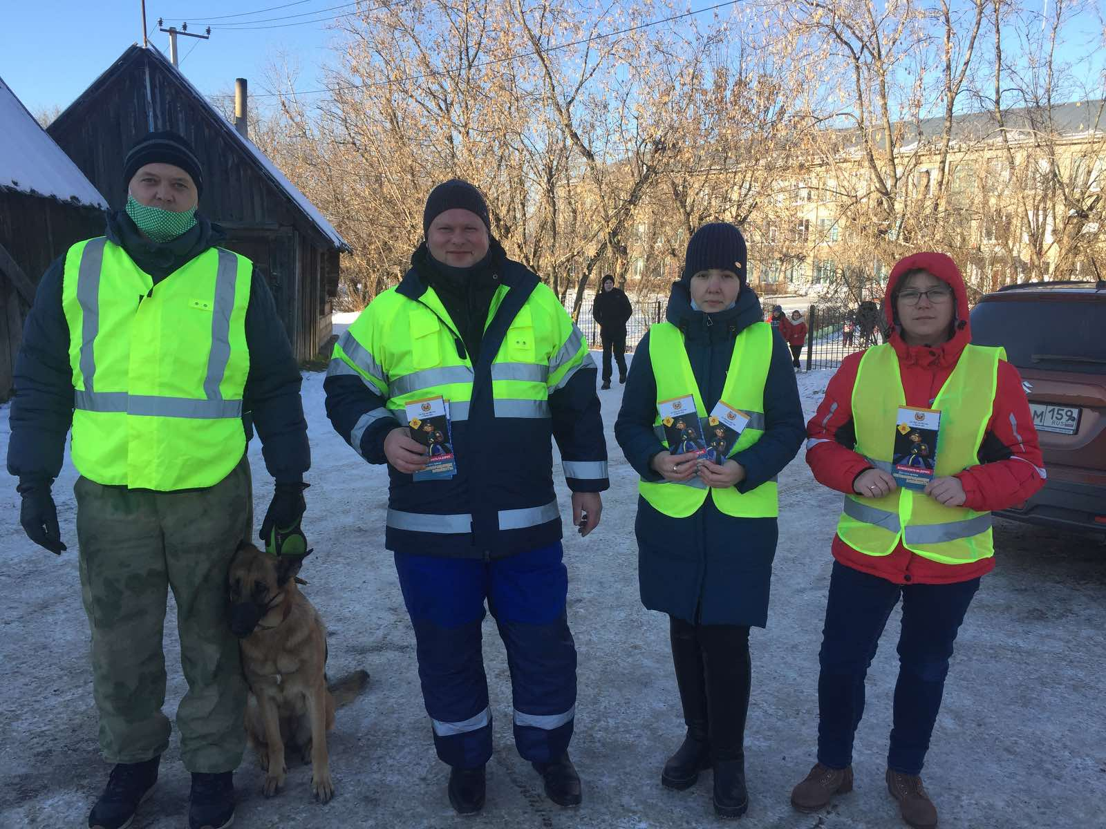
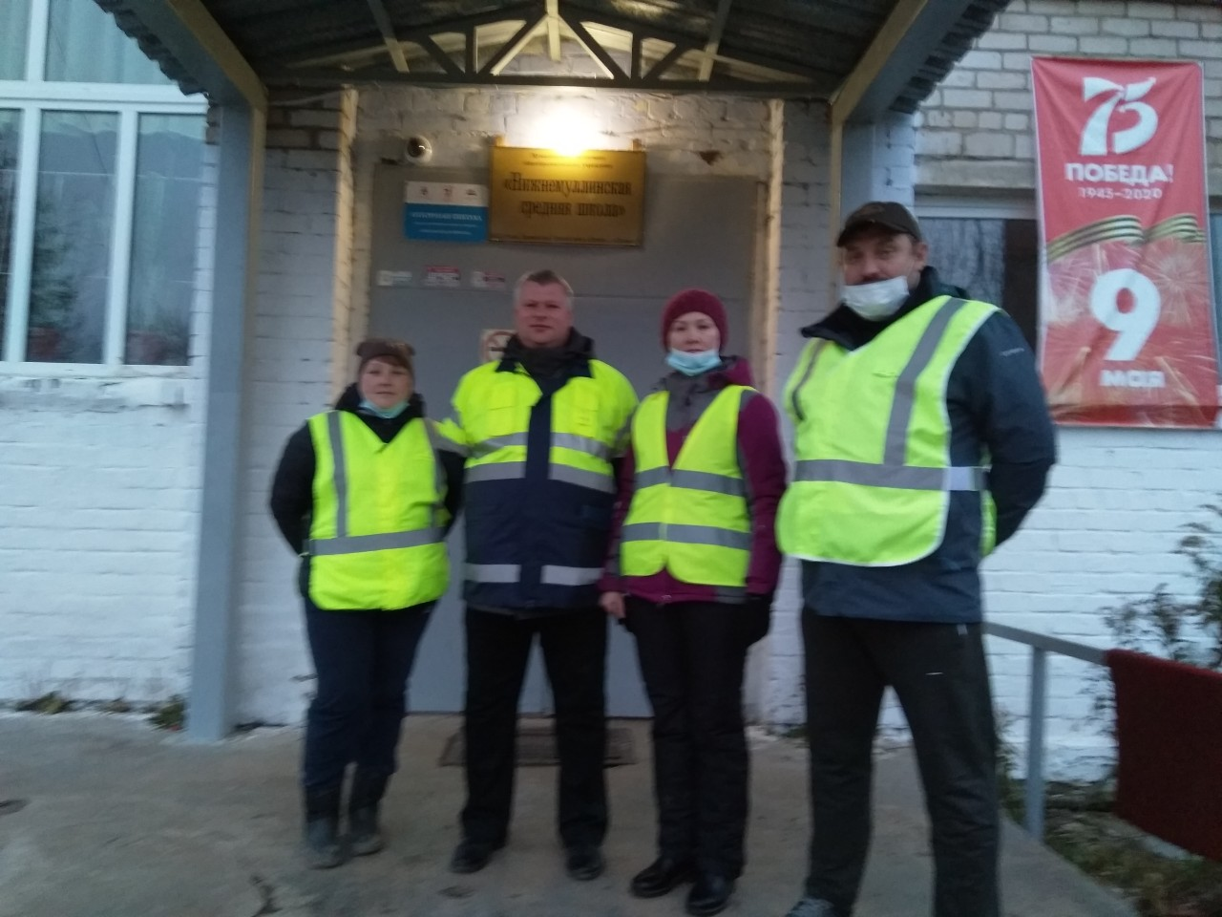
Родительский патруль совместно с клубом Юные инспектора дорог

Slide 18
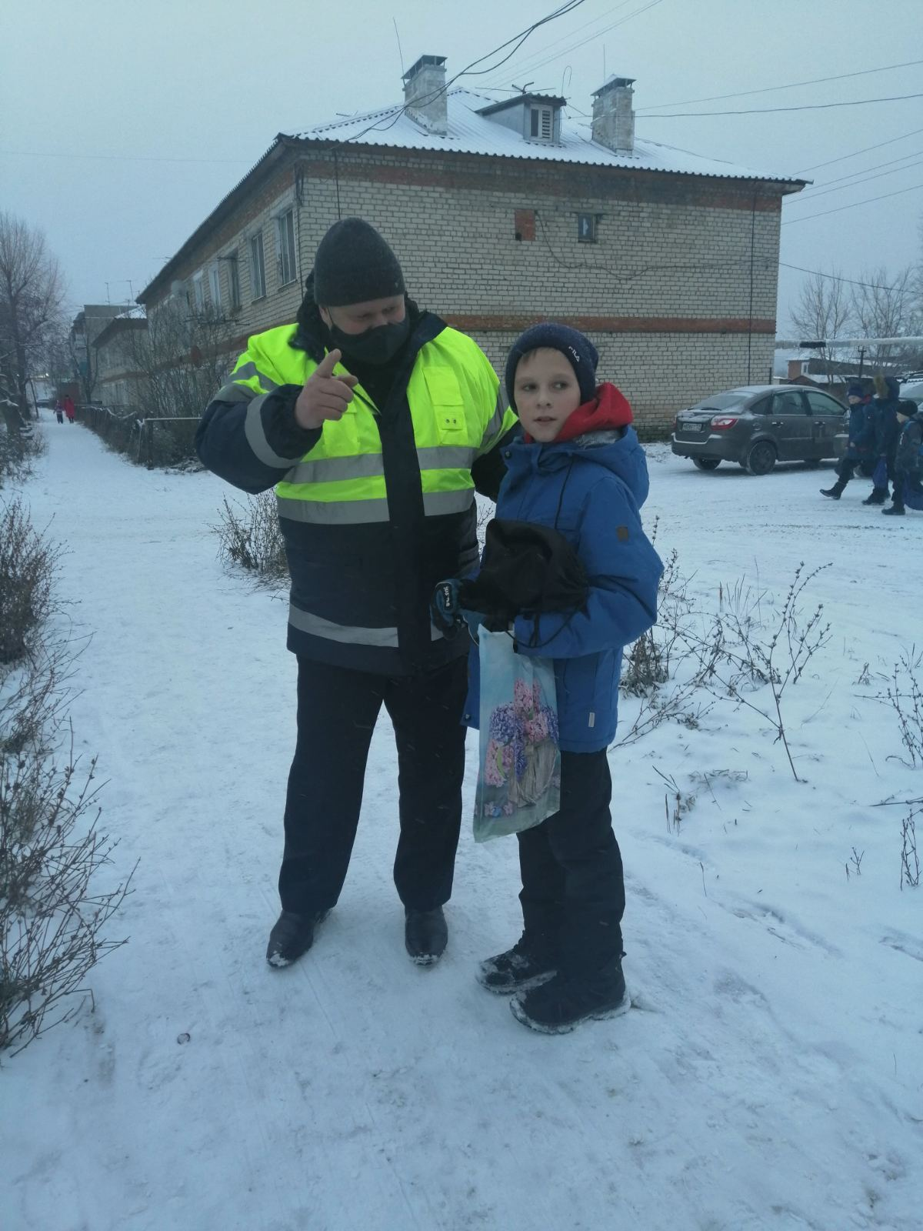
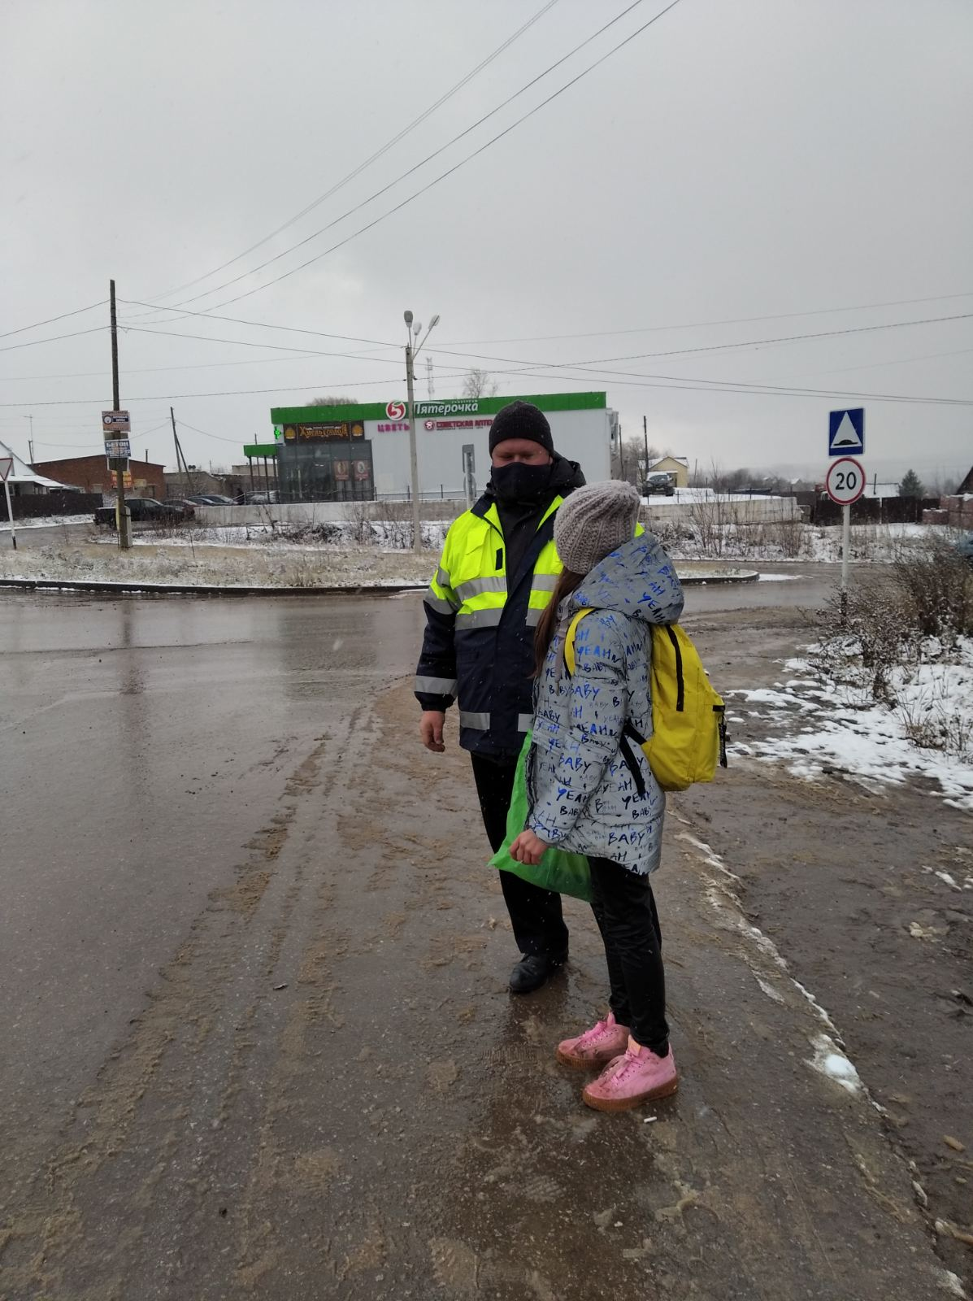
Проведение бесед безопасный путь от дома до школы

Slide 19
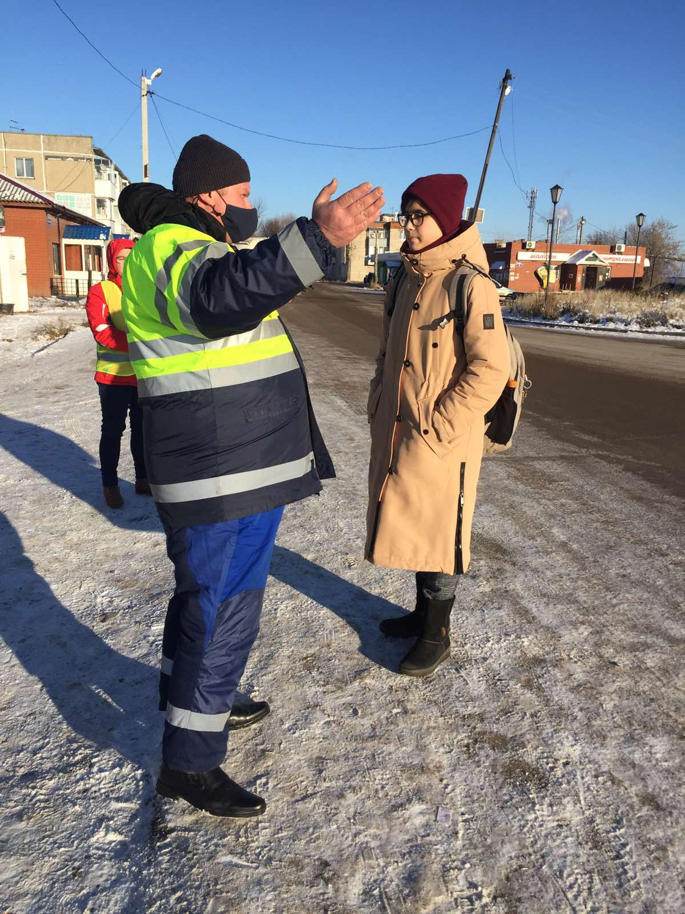
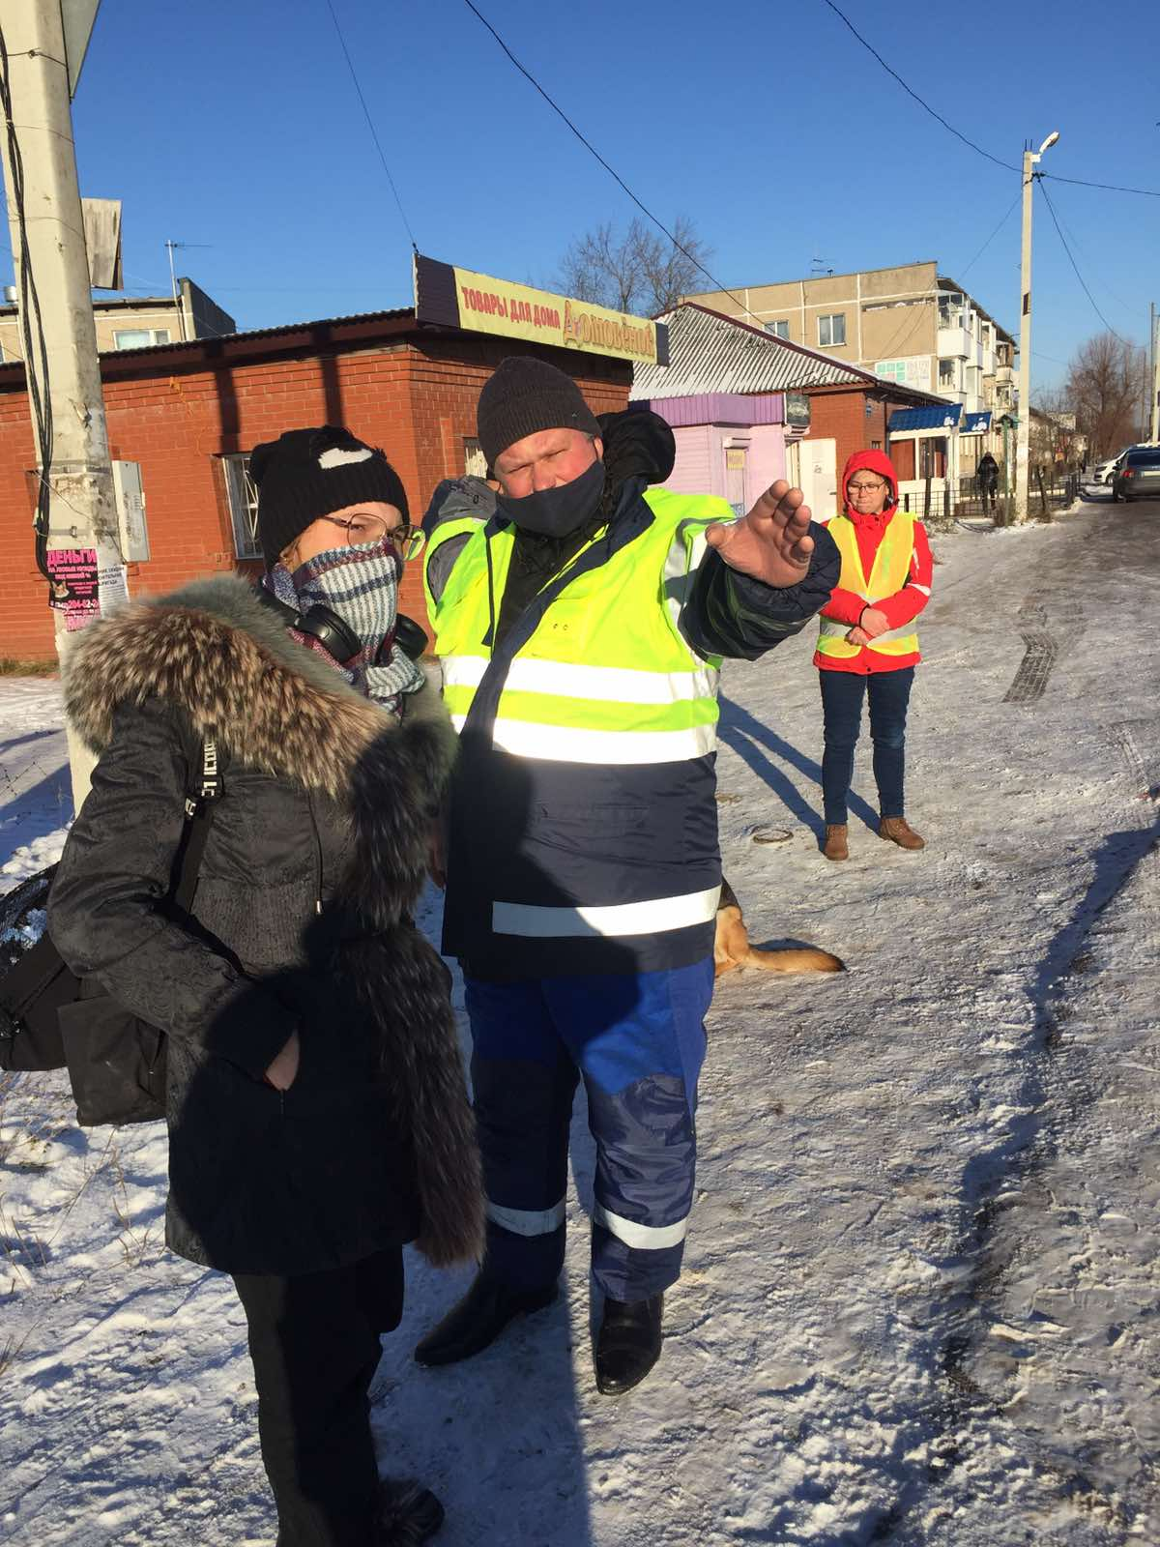

Slide 20
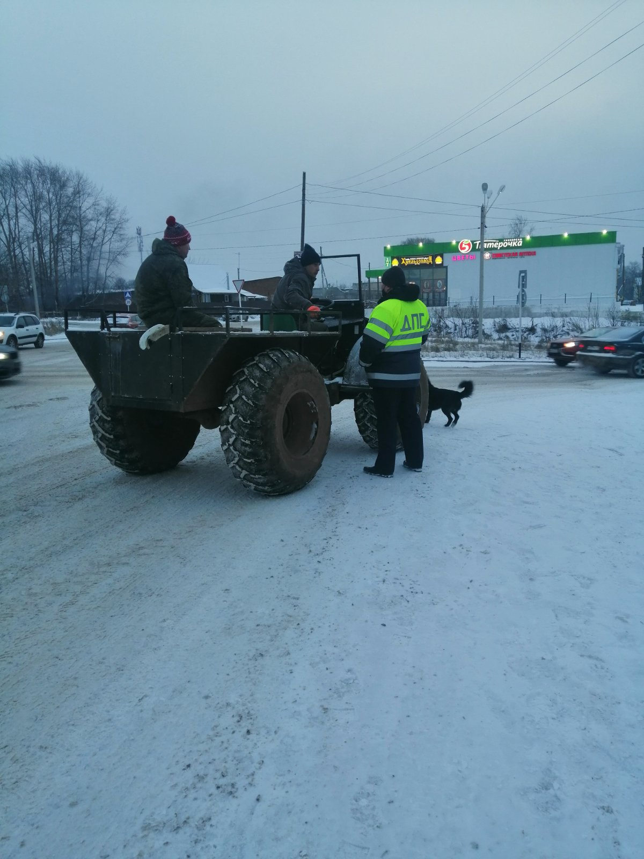
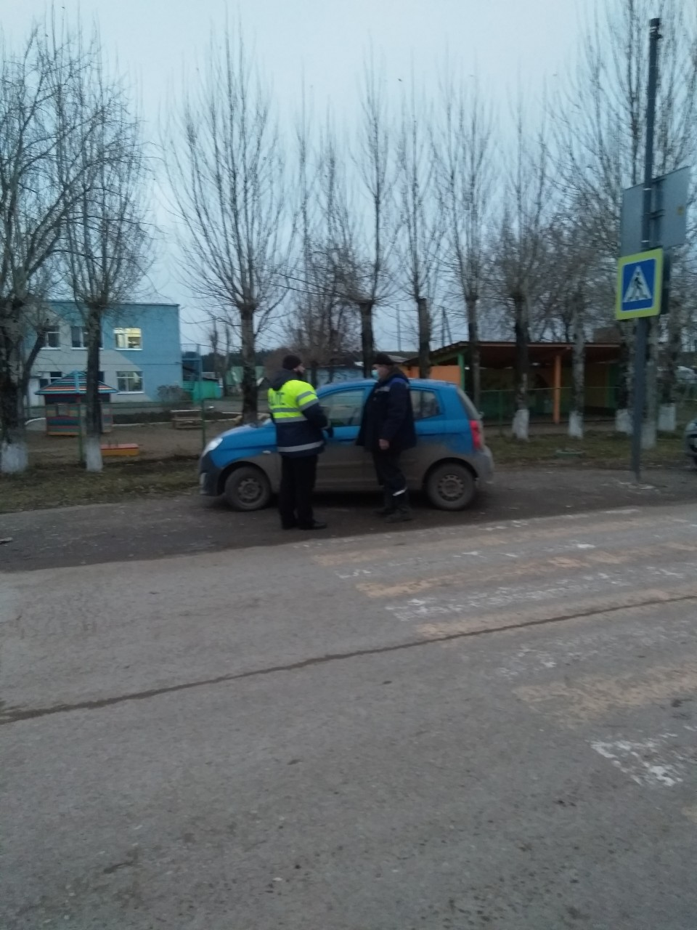
Работа с водителями нарушивших ПДД

Slide 21
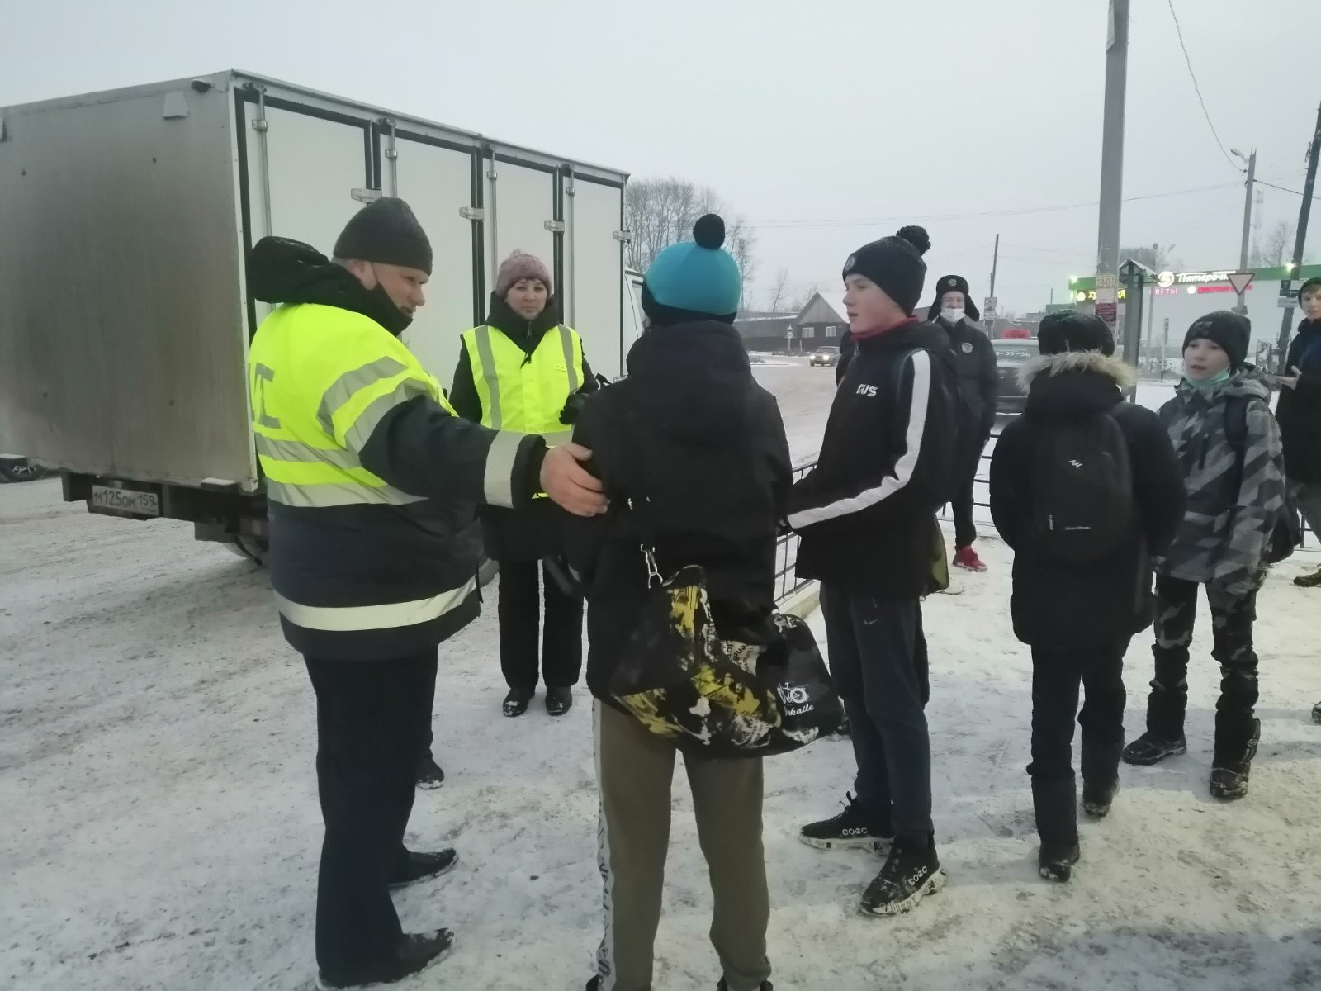
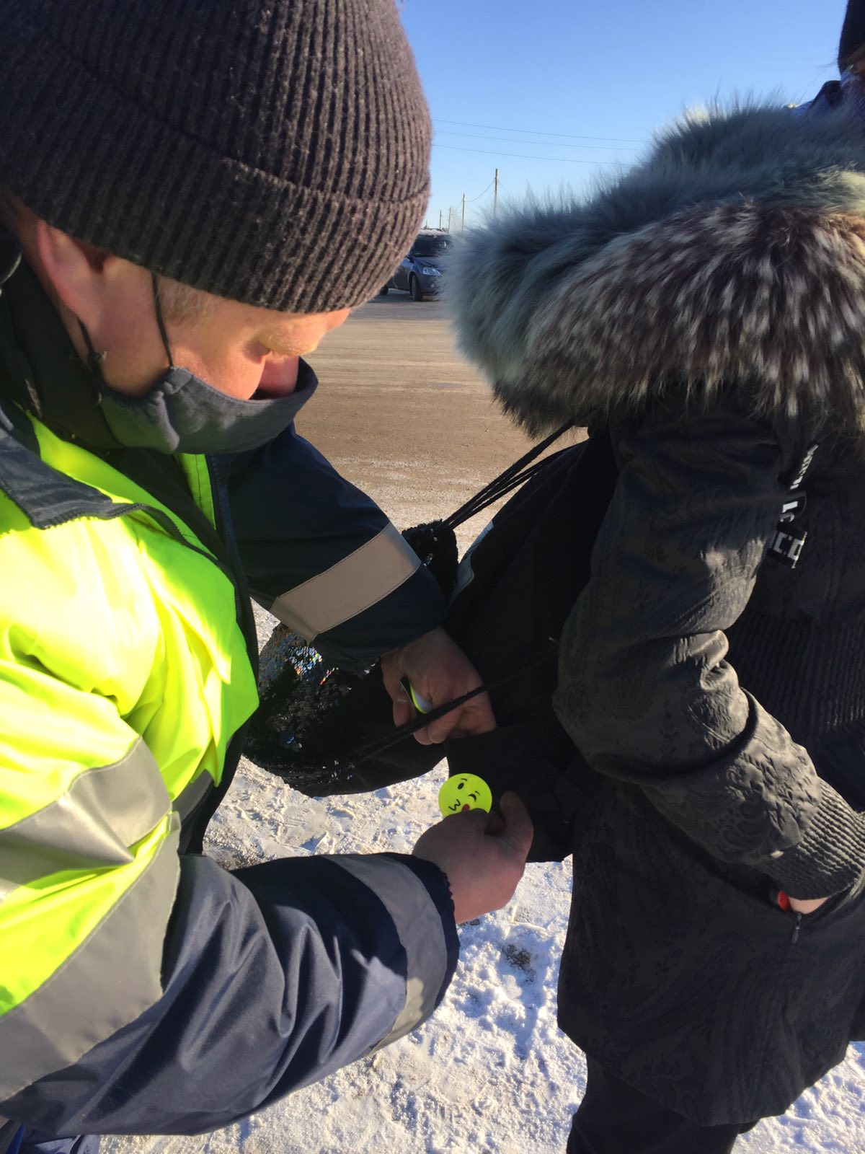
Беседа по использованию в одежде световозвращающих элементов

Slide 22
Расписание патрулей
2 ноября 17.00-19.00 родители 2х классов
10 ноября 13.00-15.00 родители 1х классов
18 ноября 13.00-15.00 родители 3х классов
26 ноября 16.00-18.00 родители 4х классов.

Slide 23
Запланированные патрули
13 января 16.00-18.00 родители 5х классов
21 января 18.00-20.00 родители 6х классов
29 января 16.00-18.00 родители 7х классов
4 февраля 18.00-20.00 родители 8х классов

Slide 24
Активные участники родительского патруля
Чугаровой Эльзе Руслановне,
Ачаевой Полине Васильевне,
Копытову Дмитрию Викторовичу,
Верхоланцевой Татьяне Сергеевне,
Снигирёвой Эльзе Загитовне,
Никулиной Кристине Александровне,
Ершову Александру Сергеевичу,
Юдиной Татьяне Ивановне,
Востриковой Марине Андреевне,
Шумкиной Розалии Фаритовне,
Фирулевой Ольге Вячеславовне,
Кирпичниковой Анжелике Алексеевне.

Slide 25
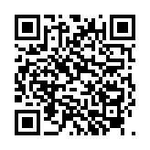
18 ноября проводился совместный рейд с представителем Госавтоинспекции Борисовой О.А., Инспектором по пропаганде БДД ОГИБДД ОМВД России по Пермскому району Старший лейтенант полиции и представителей «родительского патруля» Нижнемуллинской школы Пермского района.
Главная цель - обеспечение безопасности школьников на дорогах населенного пункта и напоминание о соблюдении мер предосторожности в период осенних каникул.
Итоги рейда были опубликованы в социальных сетях.
Родительский патруль в Нижних Муллах

Slide 26


